Slide 1
Переработка пластика пиролизным аппаратом
Идея проекта:
Шакиров Рустам Хусаинович, гр.ЕТ-132 (Экология и природопользование)
Емченко Евгения Павловна - доцент кафедры философии, кандидат философских наук.

Slide 2
Введение
В современном мире проблема загрязнения окружающей среды пластик содержащим мусором остра как никогда. Сотни тысяч миллионов тонн пластиковых изделий лежат на свалках по всему миру. Различные пластики, резины, пластмассы и другие производные нефти будут разлагаться в почве от 100 до 1000 лет, конечно же загрязняя своими продуктами разложения окружающую среду, а некоторые виды нефтепродуктов не разлагаемы микробами ни в каком виде. К тому же запасы «черного золота» не безграничны, и через некоторое время запасы нефти на известных месторождениях исчерпаются, или их добыча стает нерентабельной и человечеству придется искать новые месторождения . С каждым годом залежи нефти в легкодоступных месторождениях заканчиваются и людям придётся прилагать все большие усилия для добычи этого источника сырья и топлива.
Конечно, пока человечество не найдет более рационального источника энергии, установки по добыче нефти не прекратят свою работу.
Но зачем же бездумно выбрасывать использованные нефтепродукты – такие как пластмасса и резина на помойку, если их можно переработать с помощью пиролизного аппарата в горючие жидкие вещества.

Slide 3
Преимущества и недостатки аналогов
Преимущества: невысокая стоимость по сравнению с аналогами при одновременном использовании более качественных и дорогих материалов в производстве печей и реторт, компактность, простота в работе и обслуживании.
Одним из минусов установки является то, что она устанавливается в помещении, что не всегда возможно в условиях работы, например: на локальной свалке возле города не рентабельно возводить ангар, а также тепло от проходящего процесса выходит в атмосферу, тем самым вызывая тепловые загрязнения окружающей территории

Slide 4
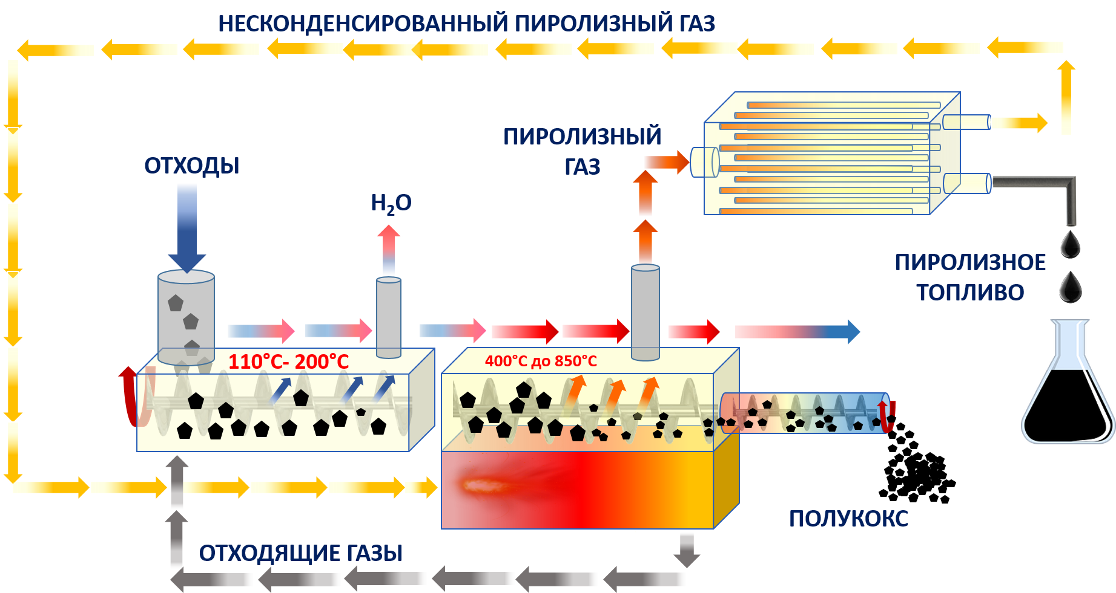
Основные технологические процессы переработки
Отбор и сортировка сырья.
Сырье загружается в реактор через загрузочное окно.
Нагрев внутренней камеры установки .
Начало процесса разложения, система переходит в рабочий режим.
Изначально установка работает на топливе из топливного бака, а после стабилизации процесса переходит на выделяемый в результате деструкции пиролизный газ.
Продукты горения из теплообменника поступают в газожидкостный разделитель. В результате жидкое пиролизное топливо и дистиллированная вода сливаются в накопительные емкости, а газообразная фракция подается на горелку. В поддоне реактора остается только зольный остаток.
Терморегуляция системы осуществляется посредством воздушного и водяного охлаждения.
Продуктами переработки пластмасс методом пиролиза являются: сухой остаток; пиролизный газ; котельное топливо.

Slide 5
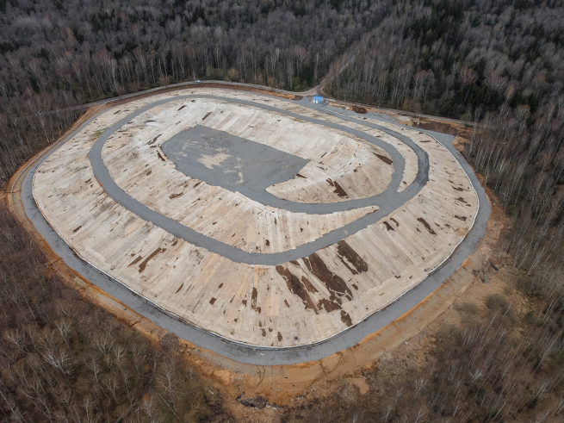
Проблемы, решаемые пиролизной истоновкой
1- Проблема переработки твердых бытовых отходов
2- Получение дешевого топлива (нефтяного и коксового, а также пиролизный газ)
3- Ликвидация свалок и мусора в целом
4- Снабжение удаленных территорий страны топливом
5- Снижение процента безработицы и как следствие алкоголизма (в процессе отбора и сортировки сырья нужна рабочая сила, чем больше предприятие тем больше рабочих)
6- Освободившиеся территории после ликвидации свалок можно рекультивировать и превратить в парки
7- Выделяющееся тепло от реторты, а также нагретая вода из холодильника могут быть использованы для отопления жилых построек рабочих, то есть, пиролизная станция будет не только давать продукт, но и являться решением проблемы снабжения отопления для жилых построек
8- Также возможно снижение налоговой ставки государства для таких станций переработки или экономическое стимулирование предпринимателей по открытию и реализации данного вида деятельности.
9- Продуктом переработки также является зольный остаток, его можно использовать в сельском хозяйстве в качестве удобрения.

Slide 6
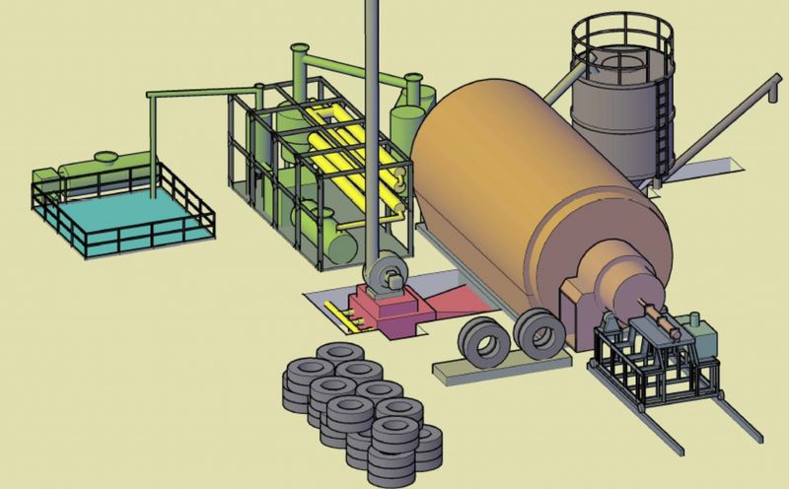
Стоимость установки
Стоимость установки варьируется от 1 до 10 миллионов рублей, в зависимости от объёма реторты

Slide 7
Спасибо за внимание

